Slide 1

과목 | U-네트워크 프로그래밍
분반 | E-12분반
팀명 | 4조
조원 | 98003045 박규태
 | 20031484 변영석

Slide 2

네트워크관련 프로그래밍 실습, 기말 프로젝트.
발전가능성이 높은 iphone(애플) 계열 프로그래밍을 해봄으로서 새로운 분야로의 진입
국내에 널리 퍼져있는 WIFI(무선인터넷)과 현재 위치정보의 조합으로 국내시장에서의 응용가능여부 연구.

Slide 3

아이폰의 판매량 약 400만대
애플사의 애플 앱스토어 운영으로 9개월만에 약 10억번의 유/무료 다운로드 기록
아이폰, 아이팟터치등 애플사의 하드웨어 파급효과 약 천만대
하드웨어의 어플리케이션 시장의 증가에도 개발자의 수는 충분치 않아 시장성이 높음

Slide 4
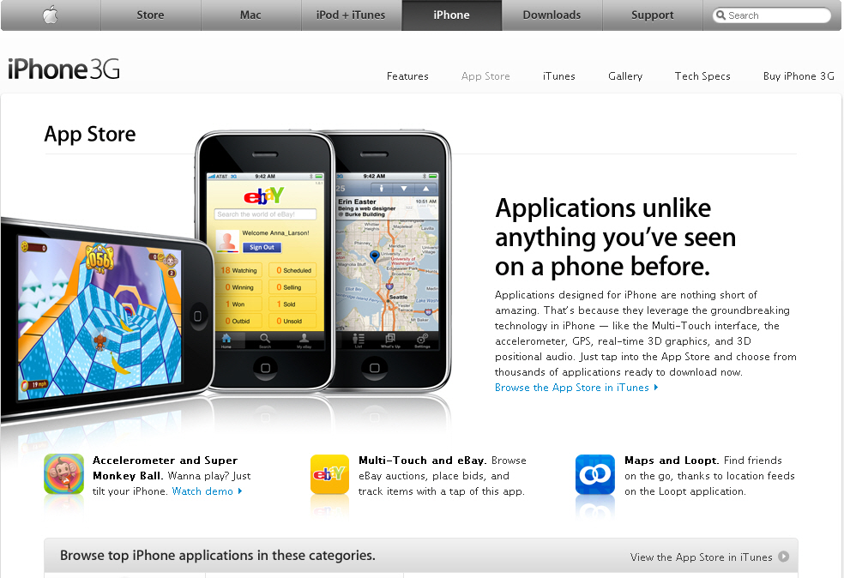

Slide 5

iPhone SDK를 이용하여 App 를 개발 하여 본다.
개발을 통하여 iPhone 의 가능성에 대해 조금 더 알아본다.
오브젝트 C 에 대하여 알아본다.
iPhone SDK과 야후,구글 지도를 통한 양방향 무선인터넷기반의 GPS 통신 어플리케이션개발
iPhone에 내장된 무선인터넷 통신기술을 활용하여 양방향 통신시스템을 구연해본다(어플리케이션)
GPS시스템에 대한 개발 및 이해를 해본다.
코어 로케이션을 이용하여 자신의 위도와 경도를 얻어 온다.
코어 로케이션은 위치에 기반을 둔 데이터 저장 사이트나 소셜 네트워킹 서비스 에 애플리케이션에 연동할 수 있다.

Slide 6

데스크탑
CPU | Intel CPU 6550
Memory | 2GB
OS | OSX 10.5.6 해킨토시
SDK | iPhone SDK
노트북
CPU | AMD TURION X2 TK-50
Memory | 2GB
OS | OSX 10.5.6 해킨토시
SDK | iPhone SDK
SDK는 osx 10.5.3이후 버전이 설치되어야 개발이 가능하다.

Slide 7

해킨토시 (해킹+맥킨토시의 합성어)
원래 맥OS용으로 개발,배포되는 iPhone SDK는 맥 컴퓨터에서만 동작하는 어플리케이션 및 개발툴이기 때문에 이를 맥이아닌 컴퓨터에서 사용가능한것이 해킨토시
10.5.3버전 이상이 되야 iPhone SDK의 설치 및 개발이 가능,
소스코드는 윈도우의 비쥬얼 베이직, 리눅스의 gcc와 비슷한 맥os의 xcode를 통해 이루어짐.

Slide 8

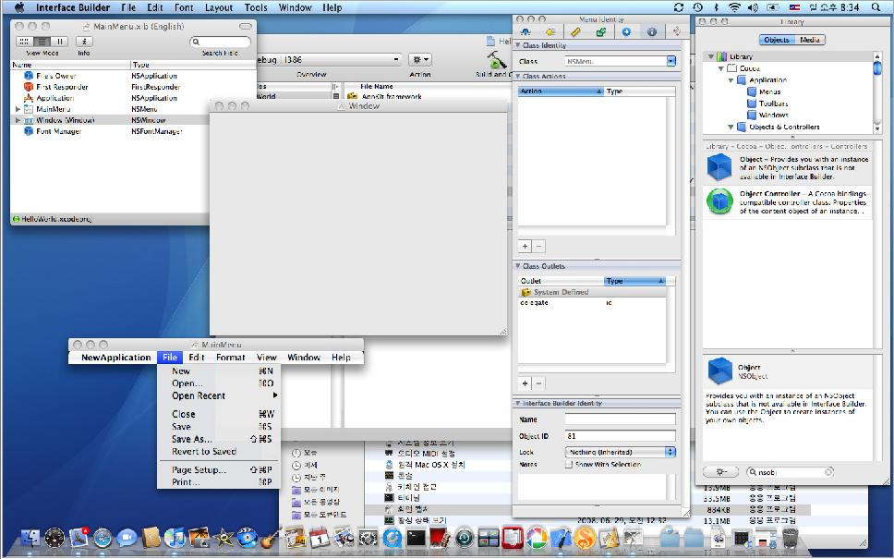

Slide 9

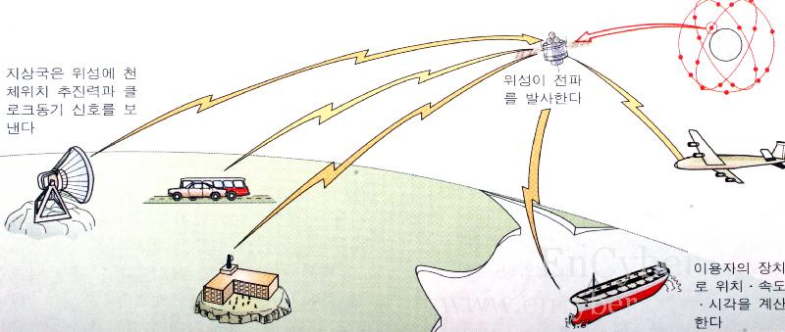
GPS는 global positioning system의 약자로 미국에서 원래 군사용으로 쏘아올린 GPS위성을 통해 3~6개의 정지궤도 위성으로부터 현재값을 불러받아 이를 삼각측량을 통해 위치를 가늠하는 시스템으로 오차는 약 +-2M이내로까지 추적가능한 시스템

Slide 10

한국과 같이 인터넷환경이 발달해있고 무선인터넷이 자유로운 곳에서의 무선인터넷의 다양한 활용가능성 증진
애플의 개발환경연구를 통해 이를 이용한 다양한 어플리케이션 개발능력 보유
추후 앱스토워가 한국에서 정식 개편되었을때 대응할수 있는 능력향상
이동통신사나 사용자, 개발자에게 모두 이익이 갈 수 있는 수익성 모델이므로 이를 활용한 다양한 소셜네트워킹 시스템의 연동가능

Slide 11

 | 5월3주 | 5월4주 | 6월1주
기획및 제안서제출 | ●
코딩및 디버깅 | ● | ●
최종확인 및 보고서 작성 |  | ● | ●

Slide 12

예제로 시작하는 아이폰 개발
(The iPhone Developer's Cookbook: Building Applications with the iPhone SDK)
코코아 프로그래밍(개정판)
맥부기 아이폰 개발자 모임
(http://cafe.naver.com/mcbugi)
해킨토시 http://x86osx.com

Slide 13

맥컴퓨터가 없기 때문에 해킨토시
(OSX 10.5.6레오파트)를 설치후,
xcode (맥os용 개발툴킷)를 설치한다음,
iPhone SDK 까지 설치한다음 에뮬레이터를
이용 개발 및 디버깅 작업을 하고있음.

Slide 14
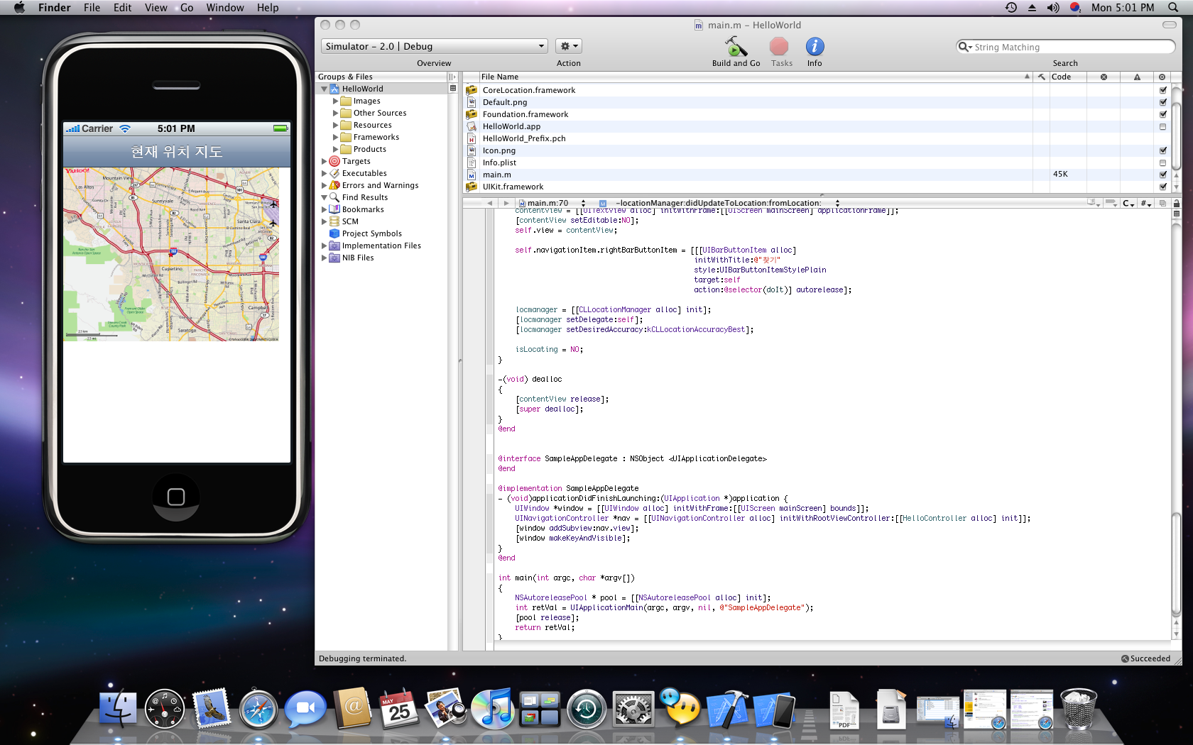

Slide 15
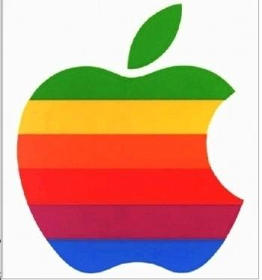
-END-

